Slide 1
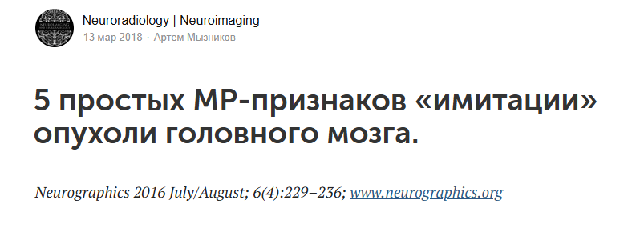

Slide 2
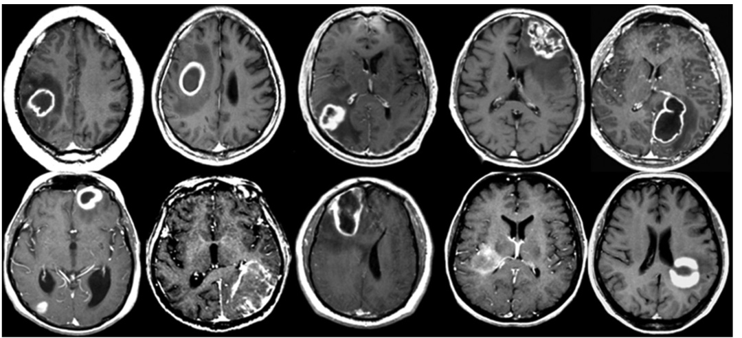

Slide 3
Рисунок 1. Половина из представленных патологий – опухоли, другая половина – нет. Постконтрастные аксиальные Т1-ВИ объемных образований с кольцевидным накоплением контрастного вещества, которые демонстрируют, что на основании данных только о контрастном усилении трудно или невозможно отличить опухоль от неопухолевой патологии.
Первый ряд: глиобластома, пиогенный абсцесс, метастаз почечноклеточной карциномы, радиационный некроз, пиогенный абсцесс.
Нижний ряд – туберкулема, глиобластома, пиогенный абсцесс, анапластическая астроцитома, опухолеподобная демиелинизация.

Slide 4
5 признаков «симуляции» опухоли.

Slide 5
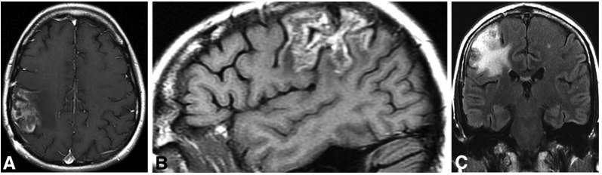
Рисунок 2
Женщина, 47 лет, которой была назначена резекция «злокачественного» образования

Slide 6
Рисунок 2. Подострый инфаркт. Женщина, 47 лет, которой была назначена резекция «злокачественного» образования. (А) Постконтрастное аксиальное Т1-ВИ демонстрирует контрастное накопление, которое локализуется в кортикальном сером и субкортикальном белом веществе. (В) Преконтрастное сагиттальное Т1-ВИ показывает, что большая часть Т1-гиперинтенсивности после контраста была и до введения контрастного вещества. (С) Корональное Т2-FLAIR изображение демонстрирует выраженную гиперинтенсивность белого вещества.

Slide 7
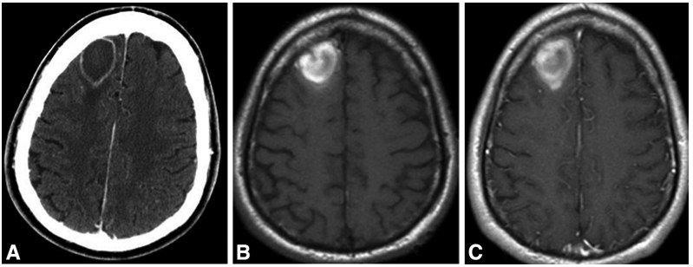
Рисунок 3 Мужчина, 53 года, был найден без сознания

Slide 8
Рисунок 3. Подострая гематома. Мужчина, 53 года, был найден без сознания. (А) Аксиальное постконтрастное КТ-изображение демонстрирует изоденсное образование в правой лобной доле с кольцевидным накоплением контрастного вещества и небольшим отеком. (В) Преконтрастное Т1-ВИ демонстрирует относительно гомогенную гиперинтенсивную область. (С) Постконтрастное Т1-ВИ не демонстрирует значительного накопления КВ. Нативная Т1-гиперинтенсивность и незначительное накопление КВ наиболее вероятно указывают на гематому, нежели на опухоль; в любом случае необходимо назначение диагностических мероприятий, которые позволят исключить опухолевый процесс, который потенциально мог быть причиной гематомы.

Slide 9
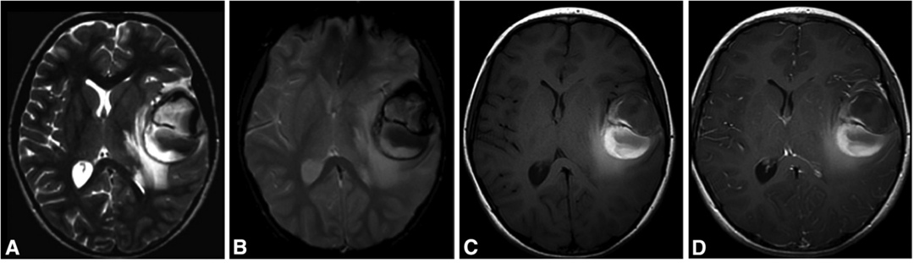
Рисунок 4 Девочка, 13 лет, эпилептические приступы.

Slide 10
Рисунок 4. Кавернозная мальформация. Девочка, 13 лет, эпилептические приступы. Аксиальные Т2-ВИ (А) и изображения, полученные с использованием последовательности градиентного эха (В), демонстрируют однородное периферическое кольцо Т2-гипоинтенсивности и артефакты магнитной восприимчивости вокруг объемного образования. Пре- (С) и постконтрастные (D) аксиальные Т1-ВИ демонстрируют свойственную образованию Т1-гиперинтенсивность без накопления КВ. Т2-гипоинтенсивное кольцо указывает на кавернозную мальформацию.

Slide 11
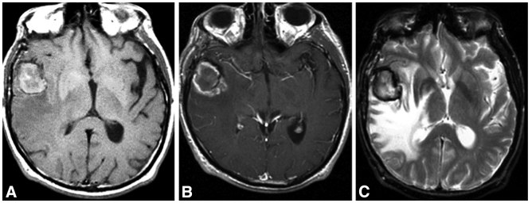
Рисунок 5 Мужчина, 52 года, с рекуррентной мультиформной глиобластомой спустя 3 месяца после хирургической резекции.

Slide 12
Рисунок 5. Реакция на инородное тело. Мужчина, 52 года, с рекуррентной мультиформной глиобластомой спустя 3 месяца после хирургической резекции. (А) Преконтрастное аксиальное Т1-ВИ демонстрирует небольшую Т1-гиперинтенсивность в области резекции. (В) Постконтрастное Т1-ВИ демонстрирует умеренное линейное накопление КВ по периферии. (С) Т2-ВИ демонстрирует однородное кольцо Т2-гипоинтенсивности. После повторной операции был выделен фрагмент гемостатического материала из целлюлозы (Surgicel; Ethicon, Somerville, New Jersey) в области предыдущей резекции.

Slide 13
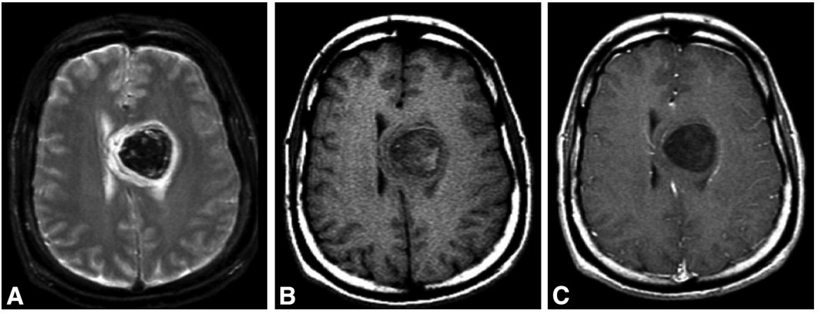
Рисунок 6 Мужчина, 52 года, с рекуррентной мультиформной глиобластомой спустя 3 месяца после хирургической резекции.

Slide 14
Рисунок 6. Мультиформная глиобластома с геморрагическим компонентом у мужчины 45 лет. (А) Аксиальное Т2-ВИ демонстрирует диффузно гипоинтенсивное внутрипаренхимальное образование слева. Пре- (В) и постконтрастное аксиальные Т1-ВИ демонстрируют минимальное накопление КВ. В данном случае, геморрагический компонент опухоли демонстрирует более неоднородный и центрально расположенный участок Т2-гипоинтенсивности.

Slide 15
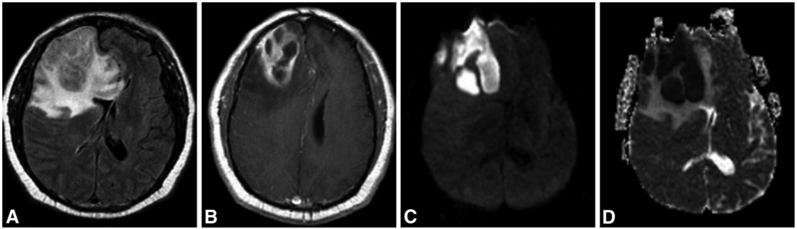
Рисунок 7 Мужчина, 56 лет, с острым нарушение психического состояния.

Slide 16
Рисунок 7. Бактериальный абсцесс. Мужчина, 56 лет, с острым нарушение психического состояния. (А) Аксиальное Т2-FLAIR изображение демонстрирует гетерогенное образование с небольшим отеком в правой лобной доле спереди. (В) Постконтрастное аксиальное Т1-ВИ демонстрирует кольцевидное накопление парамагнетика вокруг дольчатого образования. ДВИ (С) и карта по ИКД (D) демонстрируют ограничение диффузии. Данные находки указывают на абсцесс.

Slide 17
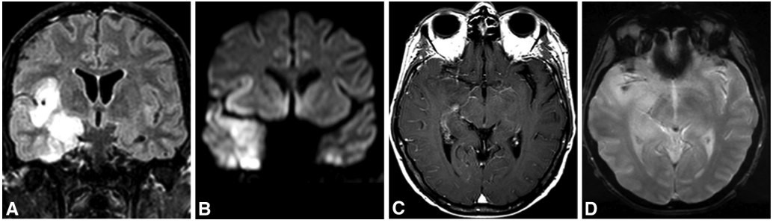
Рисунок 8 Женщина, 63 года, с диагнозом «глиома височной доли» и стремительным неврологическим ухудшением.

Slide 18
Рисунок 8. Герпетический энцефалит. Женщина, 63 года, с диагнозом «глиома височной доли» и стремительным неврологическим ухудшением. (А) Корональное Т2-FLAIR изображение демонстрирует аномально гиперинтенсивный участок в области правой височной доле, который затрагивает и белое, и серое вещество без значительного распространения. (В) Корональное ДВИ демонстрирует гомогенное ограничение диффузии. (С) Постконтрастное аксиально Т1-ВИ не демонстрирует значительного накопления парамагнетика. (D) SWI-изображение демонстрирует несколько областей blooming-артефакта, что соответствует представлению о микрокровоизлияниях. Данные гистологии выявили фульминантный геморрагический некротизирующий менингоэнцефалит, а образцы ЦСЖ были положительны на наличие вируса простого герпеса 1.

Slide 19
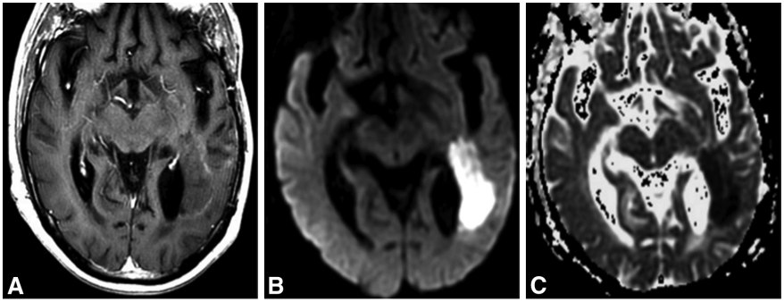
Рисунок 9
Мужчина, 77 лет, с историей тотальной резекции опухоли и текущей терапией Авастином.

Slide 20
Рисунок 9. Мультиформная глиобластома на фоне неэффективного лечения. Мужчина, 77 лет, с историей тотальной резекции опухоли и текущей терапией Авастином. (А) Постконтрастное аксиальное Т1-ВИ демонстрирует незначительное периферическое накопление контрастного вещества в области левой височной доли. Аксиальные ДВИ (В) и карта по ИКД (С) демонстрируют гомогенное ограничение диффузии. В клиническом контексте мультиформной глиобластомы и лечения Авастином данные радиологические признаки указывают на гипоксическую прогрессию опухоли.

Slide 21
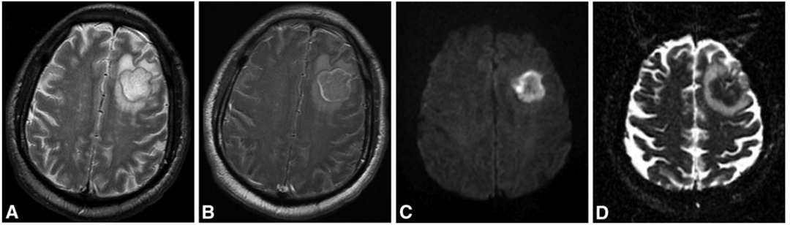
Рисунок 10. Мужчина, 67 лет, изменение психического состояния.

Slide 22
Рисунок 10. Метастаз. Мужчина, 67 лет, изменение психического состояния. (А) Аксиальное Т2-ВИ демонстрирует небольшое объемное образование в правой лобной доле, расположенное париетально, с отеком вокруг. (В) Постконтрастное аксиальное Т1-ВИ демонстрирует периферическое накопление контрастного вещества (преконтрастное Т1-ВИ не показано; гиперинтенсивности не было). Аксиальные ДВИ (С) и карта по ИКД (D) демонстрируют гетерогенное ограничение диффузии. При некоторых видах рака метастазы могут демонстрировать ограничение диффузии, как здесь при аденокарциноме легкого.

Slide 23
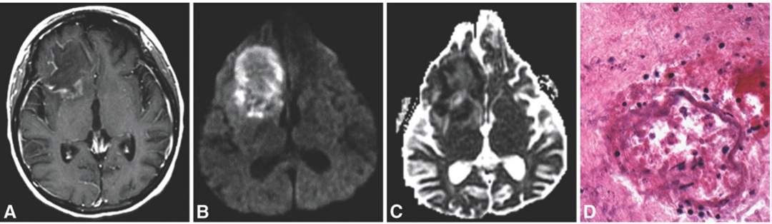
Рисунок 11. Девочка, 11 лет, с иммунодефицитом, лихорадкой и изменением психического состояния.

Slide 24
Рисунок 11. Ангиоинвазивный аспергилез. Девочка, 11 лет, с иммунодефицитом, лихорадкой и изменением психического состояния. (А) Постконтрастное аксиальное Т1-ВИ демонстрирует образование правой лобной доли с периферическим усилением по типу «тонкого кольца». Аксиальные ДВИ (С) и карта по ИКД (D) демонстрируют краевое кольцеобразное ограничение диффузии. (D) Гистология образца демонстрирует наличие грибковых элементов в сосудах, с минимальным содержанием реактивных лимфоцитов, что соответствует представлению о реактивном аспергилезу (гематоксилин-эозин, увеличение х400). Радиологические признаки вместе с данными об иммунодефицитном состоянии указывают на грибковую инфекцию.

Slide 25
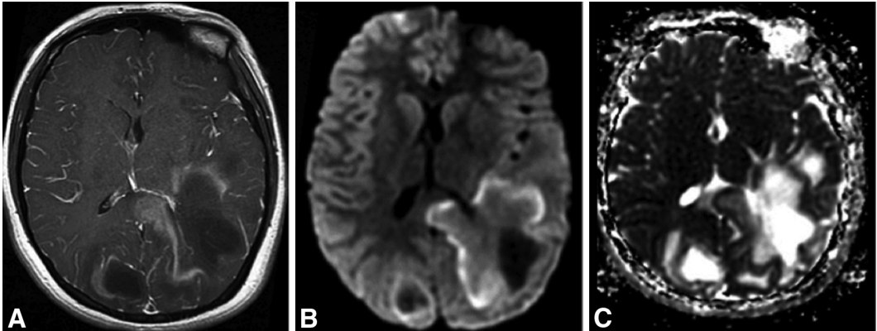
Рисунок 12. Девочка, 16 лет, с симптомами поражения зрения и ослабленным иммунитетом.

Slide 26
Рисунок 12. Опухолеподобная демиелинизация. Девочка, 16 лет, с симптомами поражения зрения и ослабленным иммунитетом. (А) Постконтрастное аксиальное Т1-ВИ изображение демонстрирует накопление парамагнетика по типу «незамкнутого кольца» и небольшой окружающий отек. Область, накапливающая КВ, расположена с противоположной стороны от коры. Аксиальные ДВИ (В) и карта по ИКД (С) демонстрируют краевое ограничение диффузии. Несмотря на свою обширность, совокупность «незамкнутости» кольца усиления и краевого ограничения диффузии скорее указывает на демиелинизацию, нежели на опухоль.

Slide 27
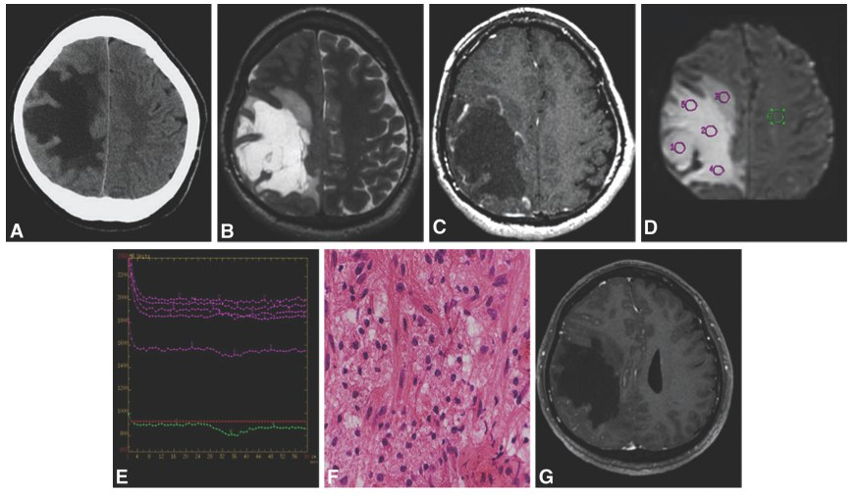
Рисунок 13.
24-летний мужчина с 2-месячной историей прогрессирующей левосторонней слабости конечностей, головными болями, тошнотой, нарушением походки.

Slide 28
Рисунок 13. Опухолеподобная демиелинизация. 24-летний мужчина с 2-месячной историей прогрессирующей левосторонней слабости конечностей, головными болями, тошнотой, нарушением походки. (А) Аксиальное КТ-изображение демонстрирует кистозное образование с вовлечением белого вещества без ассоциированных кровоизлияний или гидроцефалии. (В) Аксиальное Т2-ВИ демонстрирует кистозное образование с окружающим отеком в белом веществе. (С) Постконтрастное аксиальное Т1-ВИ демонстрирует накопление по типу «незамкнутого кольца». Область, накапливающая КВ, расположена с противоположной стороны от коры. Перфузионное изображение (D) и график rCBV (E) не демонстрирует увеличения rCBV. (F) Гистологическое иследование демонстрирует реактивные лимфоциты без опухолевых клеток (гематоксилин-эозин, увеличение х400). (G) После стероидной терапии, на постконтрастном аксиальном Т1-ВИ нет увеличения размеров, а контрастное накопление разрешилось.

